Slide 1

Stocks Investhink
Sergio Acosta
Seydina Mouhammad Sylla
Chatib Ismail

Slide 2

Introduction
Stocks Investhink
Application web
Analyse des actions
Notes:
Bonjour, aujourd’hui je vais vous présenter notre projet qui s’appelle Stocks Investhink.
C’est une application web qui permet d’analyser des actions à partir de données historiques.
Le projet est destiné principalement aux débutants en trading.

Slide 3

Introduction du projet
Plateforme simple
Comprendre marché de stocks
Données historiques
Notes:
L’idée principale du projet est de créer une plateforme simple qui permet aux utilisateurs de comprendre comment évoluent les marchés financiers.
On utilise des données historiques pour faire des analyses.

Slide 4

Objectif
Tendances du stocks
Indicateurs basics
Génération de signals indicatifs pour aider les débutants à prendre décisions
Notes:
L’objectif est d’aider les utilisateurs à comprendre les tendances du marché.
On utilise des indicateurs techniques simples pour faciliter l’analyse.
Le but n’est pas de prédire avec certitude, mais d’aider à prendre des décisions.

Slide 5

Technologies
ASP.NET Core MVC
C# Web App
Entity Framework
Notes:
Le projet a été développé avec ASP.NET Core MVC en langage C#.
On utilise aussi Entity Framework pour gérer la base de données.
C’est une application web accessible depuis un navigateur.

Slide 6
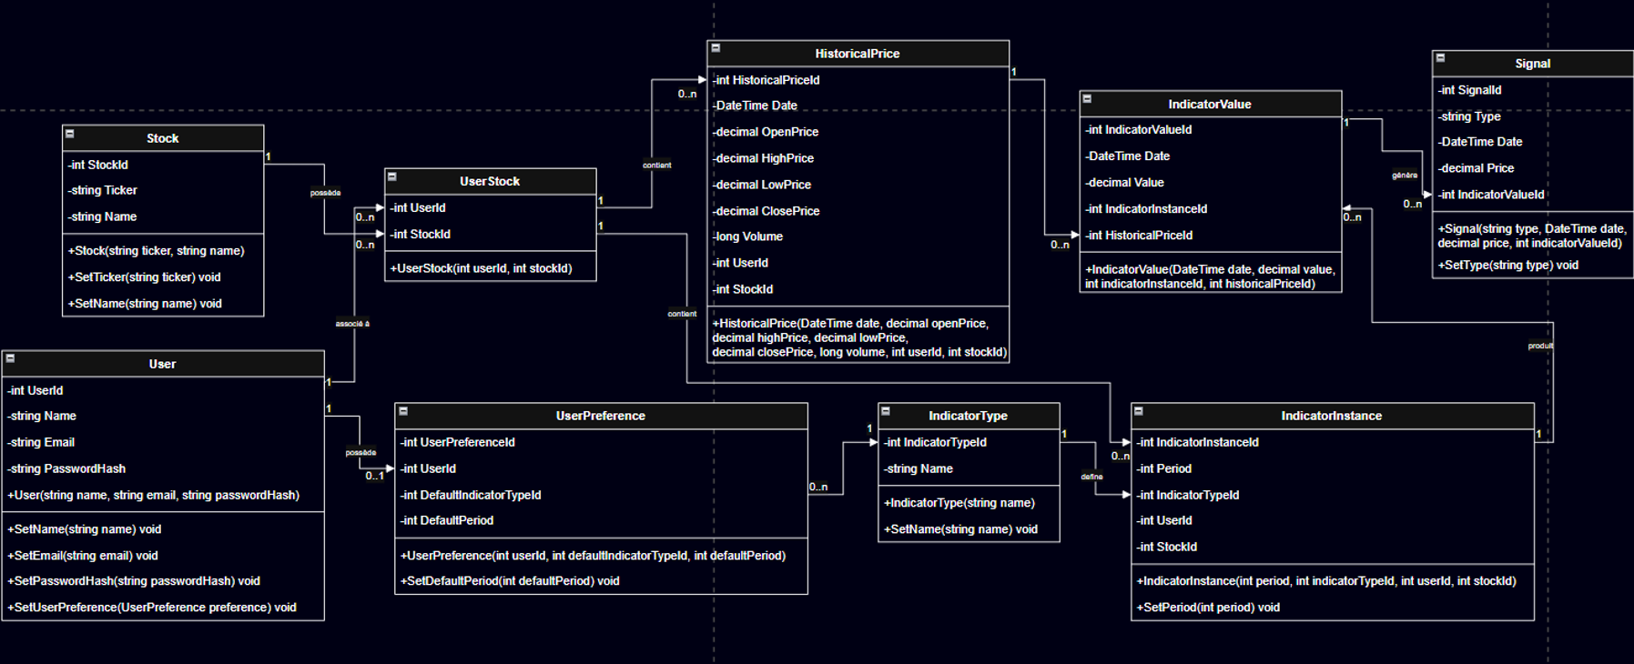
Diagramme de Classes
Notes:
Ce diagramme montre l’architecture globale du projet.
On peut voir les différents composants et comment ils interagissent entre eux.
Cela permet de mieux comprendre la structure de l’application.

Slide 7
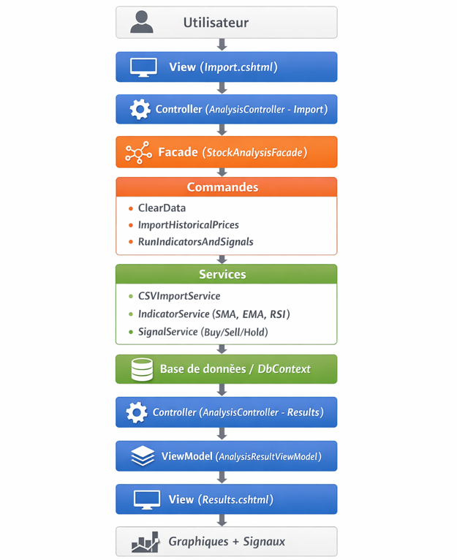
Architecture MVC
Notes:
On a utilisé l’architecture MVC, qui signifie Model, View et Controller.
Les Models représentent les données,
les Views affichent l’interface utilisateur,
et les Controllers gèrent la logique entre les deux.
Cela permet d’avoir un code bien organisé.

Slide 8
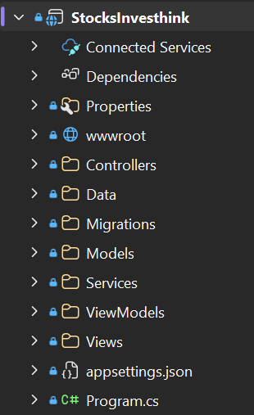
Solution Explorer
Notes:
On a utilisé l’architecture MVC, qui signifie Model, View et Controller.
Les Models représentent les données,
les Views affichent l’interface utilisateur,
et les Controllers gèrent la logique entre les deux.
Cela permet d’avoir un code bien organisé.

Slide 9
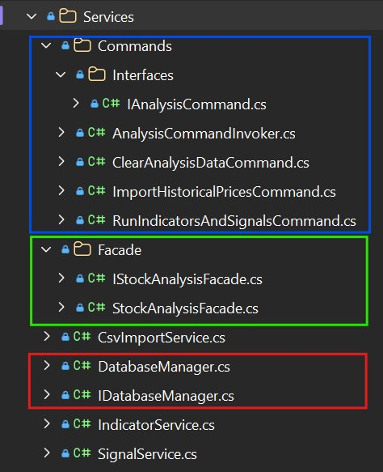
Design Patterns
Notes:
Dans notre projet, on a aussi utilisé des design patterns.
Le Command Pattern permet d’encapsuler des actions comme des objets.
Le Facade Pattern permet de simplifier l’accès à des opérations complexes.
Cela rend le code plus structuré et plus facile à maintenir.

Slide 10
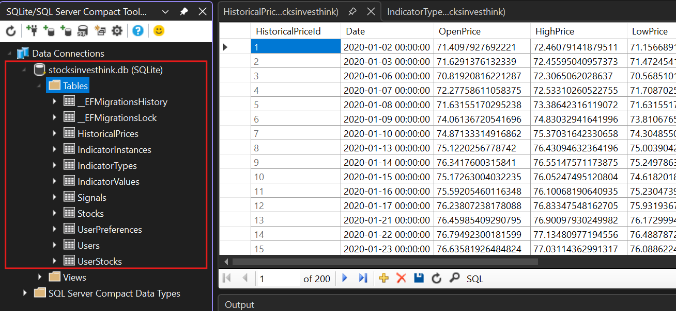
Base de données
Notes:
La base de données contient plusieurs tables comme Stock, HistoricalPrice et Signal.
On utilise Entity Framework pour gérer les données.
Les migrations permettent de mettre à jour la base facilement.

Slide 11

Fonctionnalités
Analyse de stocks
Historique
Indicateurs
Signaux
Notes:
L’application permet d’analyser des actions,
de consulter l’historique des prix,
d’utiliser des indicateurs techniques
et de générer des signaux de trading.

Slide 12
Conclusion
Projet complet
Apprentissage
Améliorations
Notes:
En conclusion, c’est un projet complet qui nous a permis de pratiquer le développement web.
On a appris à structurer une application avec MVC,
à gérer une base de données,
et à utiliser des design patterns.
Il est possible d’améliorer le projet en ajoutant plus de fonctionnalités.

Slide 13

Fin
Merci
Notes:
Merci pour votre attention.
Est-ce que vous avez des questions ?

